Slide 1
开题汇报
Report
汇报人：叶轶楠
汇报时间：2023.1.10

Slide 2
Annual report
目录
Content
ONE
TWO
THREE
FOUR
项目背景
项目简介
原型设计
技术路线
Job overview
Overall performance
Existing problems
Future plans

Slide 3
ONE
项目背景
Job overview

Slide 4
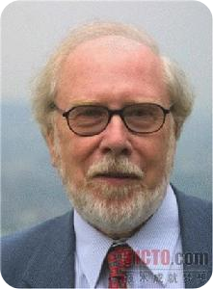
项目背景
Job overview
“算法+数据结构=程序”
图灵奖获得者、Pascal之父尼古拉斯·沃斯（Niklaus Wirth)曾提出“算法+数据结构=程序”这一个著名的公式，如果说数据结构是一个程序的骨，那么算法就是一个程序的魂，是解决问题的具体方法和步骤。在一个程序设计的职业生涯中总是无法避免地面对各式各样的算法。
算法（Algorithm）是指解题方案的准确而完整的描述，是一系列解决问题的清晰指令，算法代表着用系统的方法描述解决问题的策略机制。也就是说，能够对一定规范的输入，在有限时间内获得所要求的输出。不同的算法可能用不同的时间，空间或效率来完成同样的任务。
PART 1
Annual Report

Slide 5
项目背景
Job overview
开源软件的发展
21世纪，随着MySQL,Linux,Apache等著名的开源软件的高速发展，人们愈发注意到开源对于计算机科学与技术生态的重要性。在开源软件的开发过程中，用户具有双重的身份——既是软件的用户同时也是软件的开发者。成千上万的软件用户在网络平台，“虚拟的”开源社区贡献自己的知识，发表自己的创新，自发的参与一个软件算法产品的开发与维护。无数人无偿的贡献出自己的时间和精力，一同推进开源软件的创新与进步。
PART 1
Annual Report

Slide 6


项目背景
Job overview
代码托管
代码托管的应用在开源软件在互联网上的传播和交流之中也扮演着重要的角色。由于计算机数据保存环境的特殊性，仅仅一份的本地数据不足以保障数据的安全稳定，所以许多个人和企业会选择将自己的代码放入代码托管平台类似Github等。又由于这些网站的开放性，开源项目在这个网站上焕发了新的生机。不论是国外的Github,还是国内的Gitee等代码托管平台都让用户可以随时随地的分享自己设计的算法或者软件，也可以同世界上各类的爱好者或专业人员共同探讨一类问题。
PART 1
Annual Report

Slide 7
项目背景
Job overview
“
本项目希望建设一个开源 算法分享平台
”
PART 1
Annual Report

Slide 8
TWO
项目简介
Overall performance

Slide 9
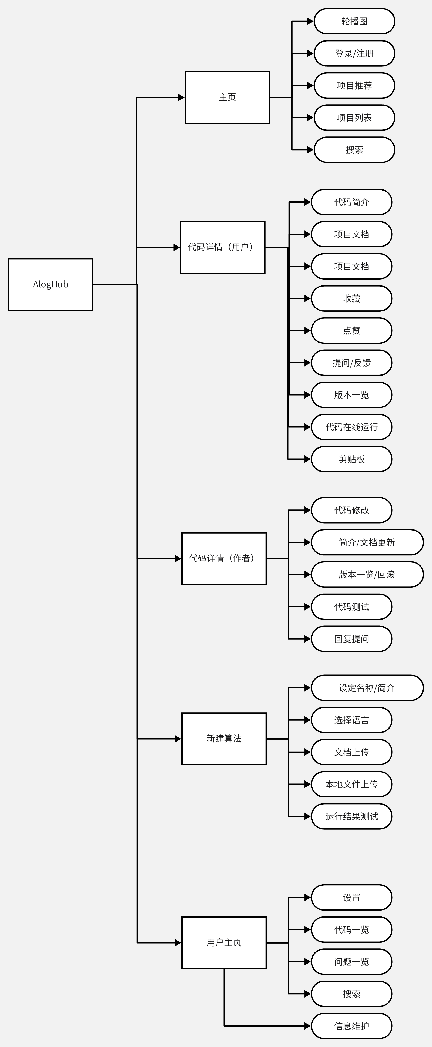
项目简介
Overall performance
功能列表：
PART 2

Slide 10
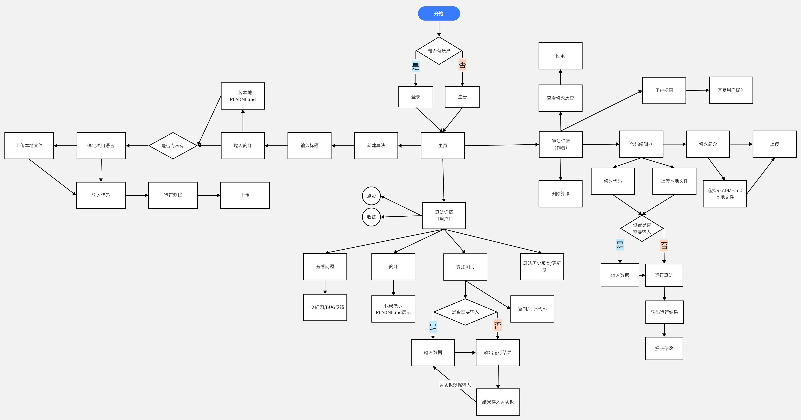
项目简介
Overall performance
用户流程图：
PART 2

Slide 11
THREE
原型设计
Existing problems

Slide 12
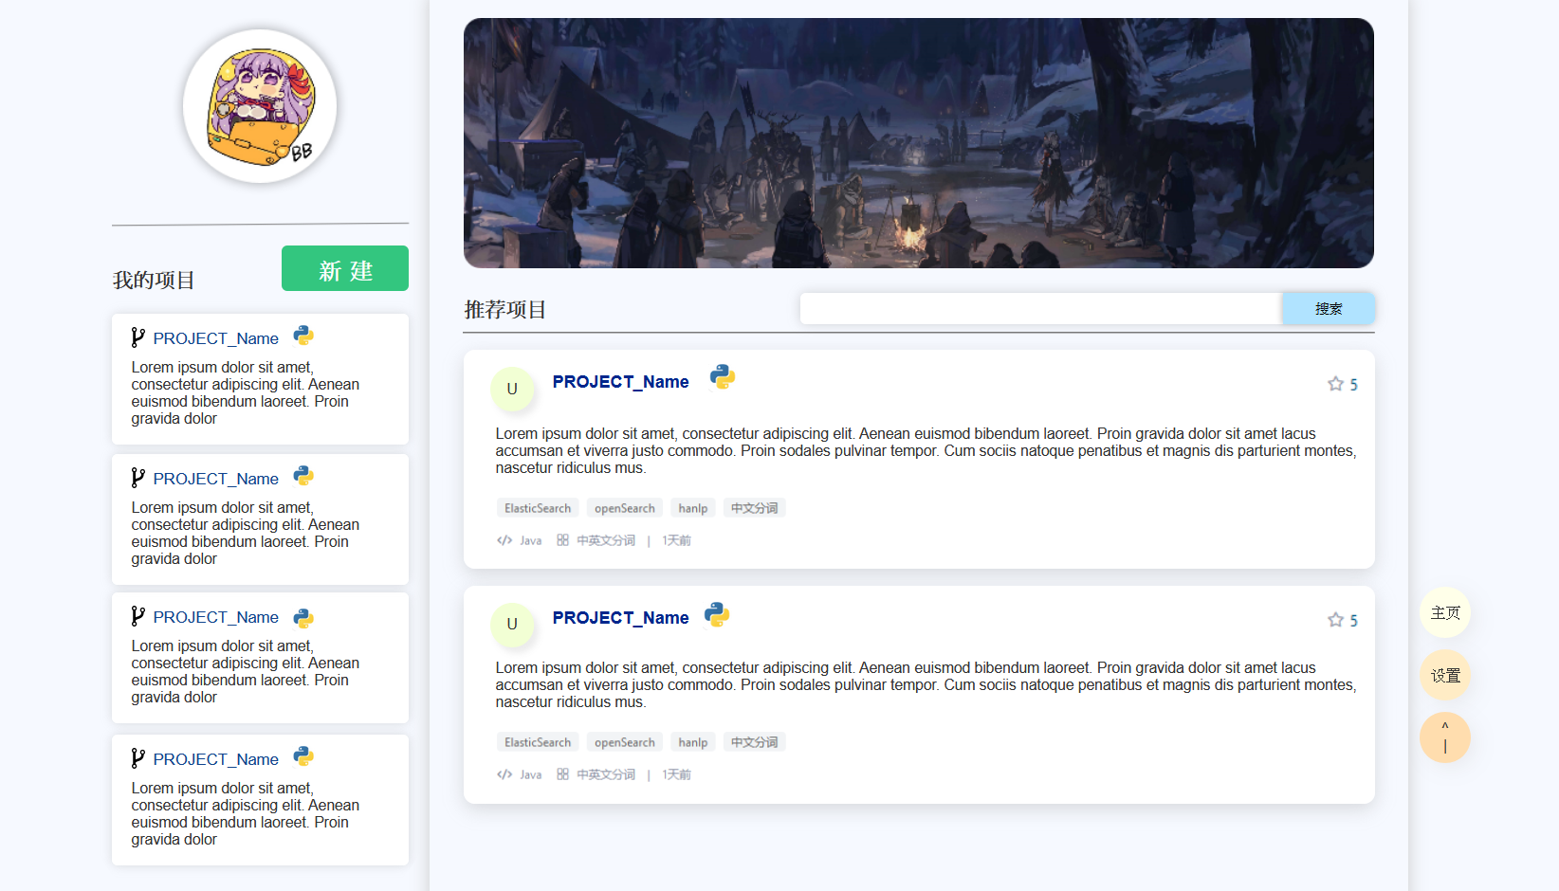
原型设计
Existing problems
PART 3

Slide 13
FOUR
技术路线
Future plans

Slide 14
技术路线
Future plans
前端：Vue框架
后端：JAVA , SpringBoot , Mybatis plus
数据库：MySQL
PART 4
Annual Report

Slide 15

技术路线
Future plans
Docker技术:
Docker是一个开源的应用容器引擎，让开发者可以打包他们的应用以及依赖包到一个可移植的容器中，该容器包含了应用程序的代码、运行环境、依赖库、配置文件等必需的资源，通过容器就可以实现方便快速并且与平台解耦的自动化部署方式，无论你部署时的环境如何，容器中的应用程序都会运行在同一种环境下。相对于虚拟机，docker的轻量化给了它秒级的启动速度，能让本项目的用户请求更加的迅速。同时，docker占用的资源少，和内核的交互之有很小的损耗，适合大量的部署。Docker的容器之间的隔离性弱，适合在容器之间进行通信。同时它的快速创建、删除：虚拟化创建是分钟级别的，Docker容器创建是秒级别的，Docker的快速迭代性，决定了无论是开发、测试、部署都可以节约大量时间。
PART 4
Annual Report

Slide 16
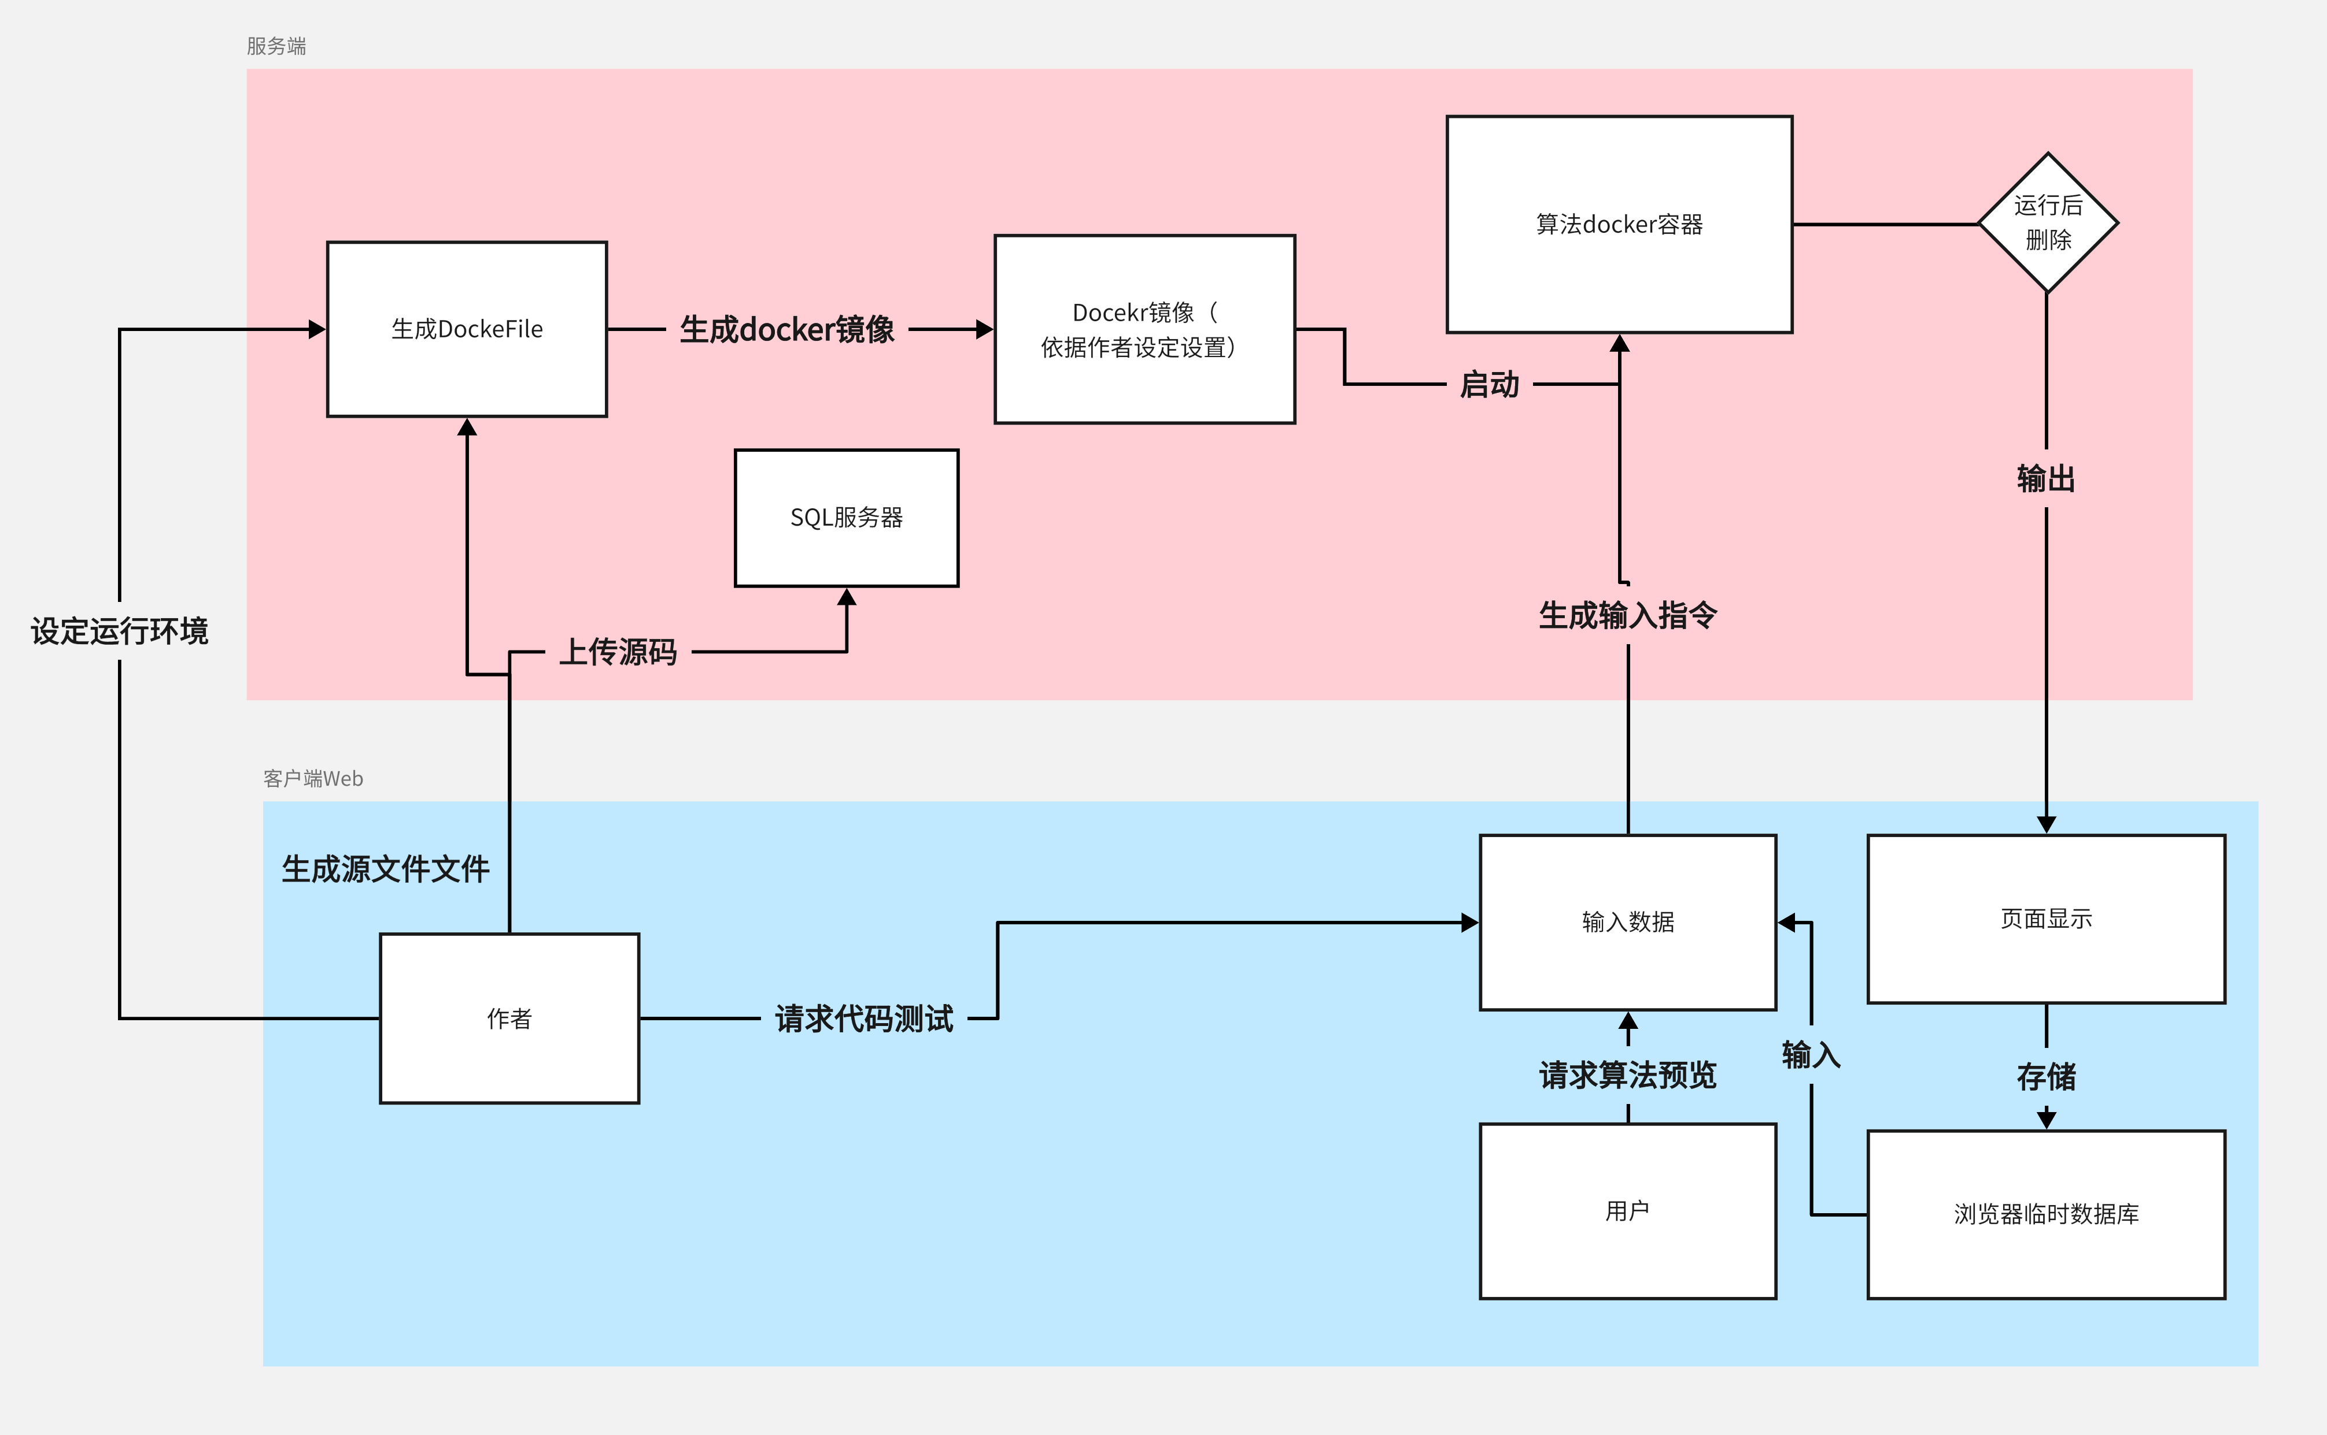
技术路线
Future plans
在线运行实现
PART 4
Annual Report

Slide 17
感谢各位观众
谢谢观看
谢谢观看
请在这里简要输入你的工作概述请在这里简要输入你的工作概述请在这里简要输入你的工作概述
汇报人：叶轶楠
汇报时间：2023.1.10

